Slide 1
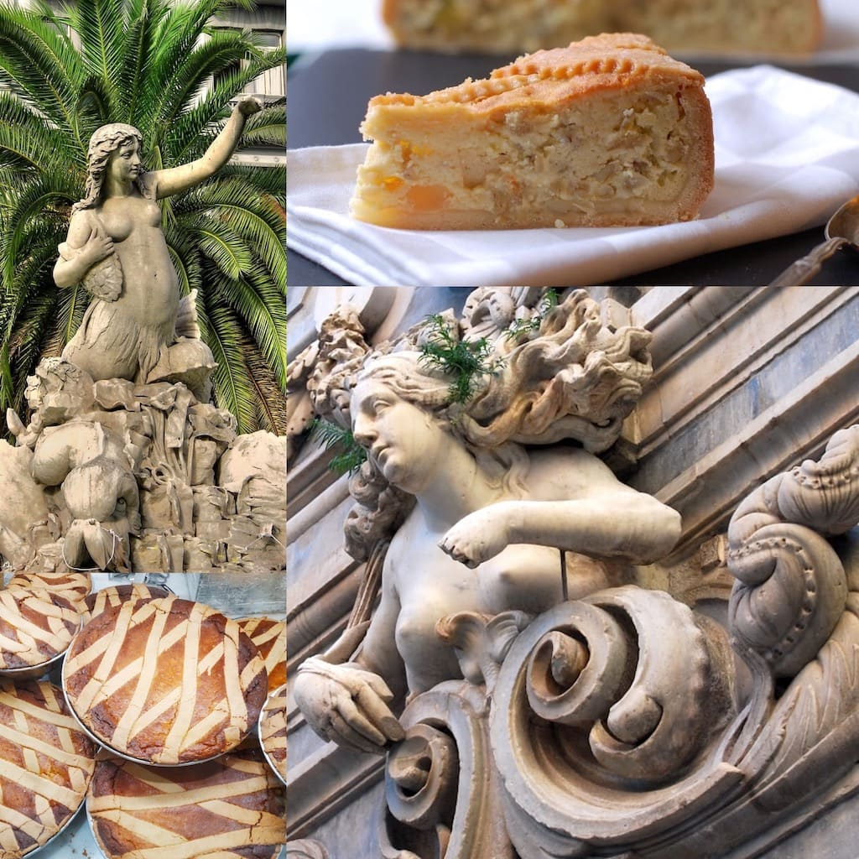

La Pastiera e la sirena Partenope: il sapore della nostra identità

Slide 2
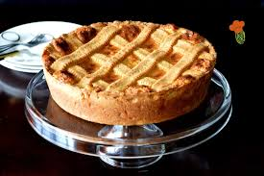
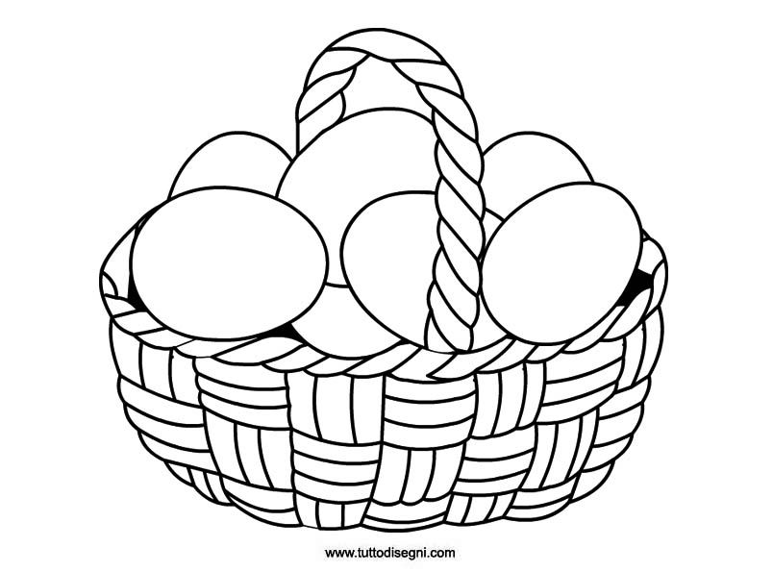
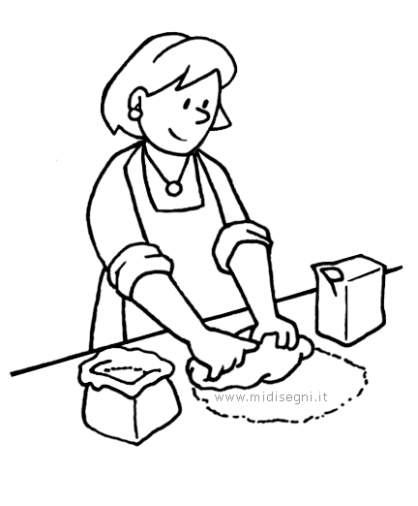
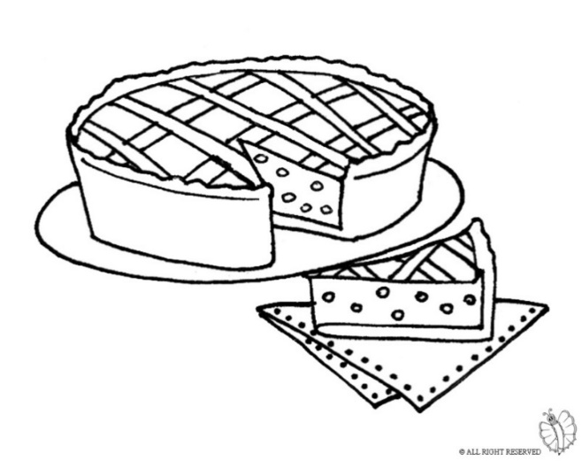
LA PASTIERA NAPOLETANA
La pastiera napoletana è un dolce della cucina campana tipico del periodo pasquale. Essa ha avuto il riconoscimento di prodotto agroalimentare campano.
La leggenda, che vuole la sirena Partenope creatrice di questa delizia, deriva probabilmente dalle feste pagane e dalle offerte votive del periodo primaverile. In particolare la leggenda è probabilmente legata al culto di Cerere le cui sacerdotesse portavano in processione l’uovo, simbolo di rinascita che passò nella tradizione cristiana. La ricetta attuale fu perfezionata proprio nei conventi e divennero celebri quelle delle suore del convento di San Gregorio Armeno.

Slide 3

LA LEGENDA DI PARTENOPE
Narra la leggenda che ogni primavera, la sirena Partenope, emergeva dalle acque del golfo per salutare il popolo di Napoli, allietandolo con canti d’amore e di gioia.
Una volta la sua voce fu così melodiosa e soave che tutti gli abitanti ne rimasero affascinati e rapiti: accorsero verso il mare commossi dalla dolcezza del canto e delle parole d’amore che la sirena aveva loro dedicato. Per ringraziarla di un così grande diletto, decisero di offrirle quanto di più prezioso avessero.

Slide 4

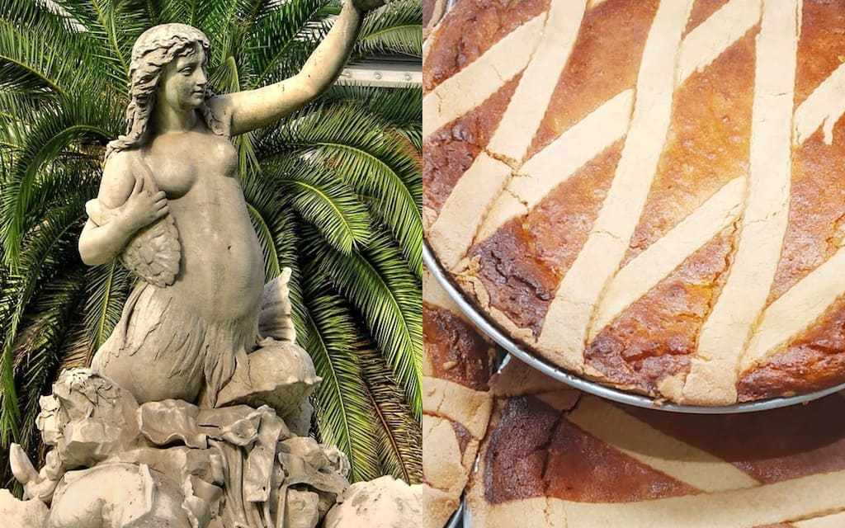
Sette fra le più belle fanciulle dei villaggi furono incaricate di consegnare i doni alla bella Partenope: la farina, forza e ricchezza della campagna; la ricotta, omaggio di pastori e pecorelle; le uova, simbolo della vita che sempre si rinnova; il grano tenero, bollito nel latte, a prova dei due regni della natura; l’acqua di fiori d’arancio, perché anche i profumi della terra solevano rendere omaggio; le spezie, in rappresentanza dei popoli più lontani del mondo; infine lo zucchero, per esprimere l’ineffabile dolcezza profusa dal canto di Partenope in cielo, in terra, ed in tutto l’universo.

Slide 5
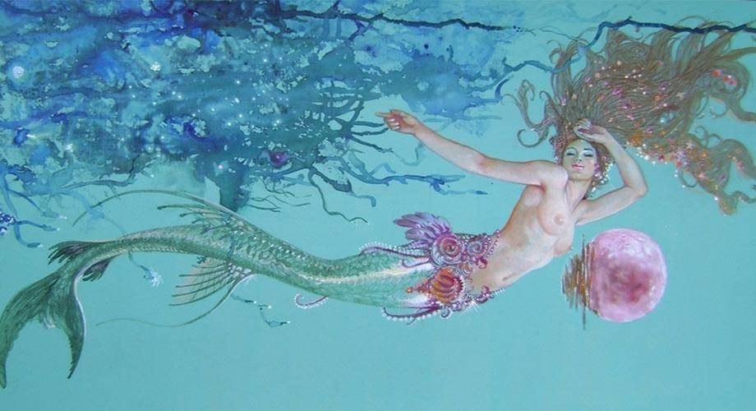
La sirena, felice per tanti doni, si inabissò per fare ritorno alla sua dimora cristallina e depose le offerte preziose ai piedi degli dei. Questi, inebriati anche essi dal soavissimo canto, riunirono e mescolarono con arti divine tutti gli ingredienti, trasformandoli nella prima Pastiera che superava in dolcezza il canto della stessa sirena. A Napoli la pastiera è il dolce dunque del risveglio, della primavera, della resurrezione e, dunque, di pasqua.

Slide 6
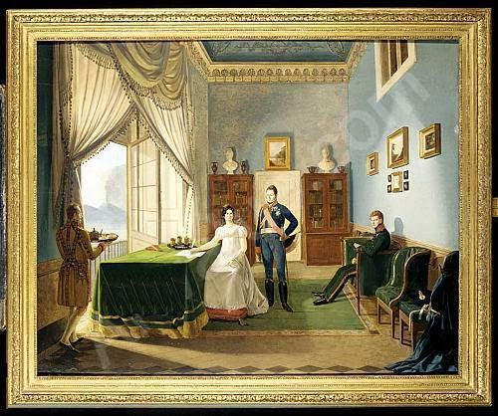

Anche alla pastiera è legato un “racconto” storico che riguarda il regno. Si racconta che Maria Cristina di Savoia, figlia di Maria Teresa D’Austria, consorte del re Ferdinando II° di Borbone, soprannominata dai soldati “la Regina che non sorride mai”, cedendo alle insistenze del marito buontempone, famoso per la sua ghiottoneria, accondiscese ad assaggiare una fetta di Pastiera e non poté far a meno di sorridere, compiaciuta alla bonaria canzonatura del Re che sottolineava la sua evidente soddisfazione, nel gustare la specialità napoletana. Pare che a questo punto il Re esclamasse: “Per far sorridere mia moglie ci voleva la Pastiera, ora dovrò aspettare la prossima Pasqua per vederla sorridere di nuovo”.

Slide 7
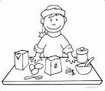

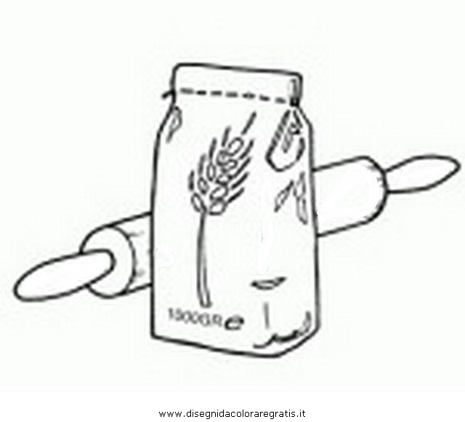
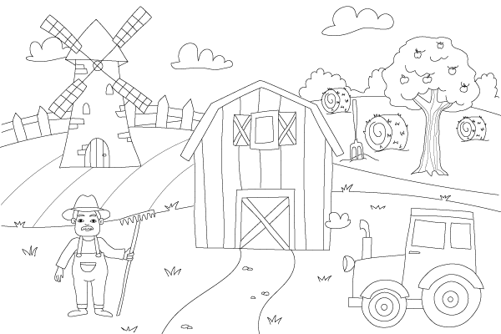
Ecco quali sono gli ingredienti della pastiera napoletana:
FARINA: Simbolo della forza e della ricchezza della campagna;

Slide 8

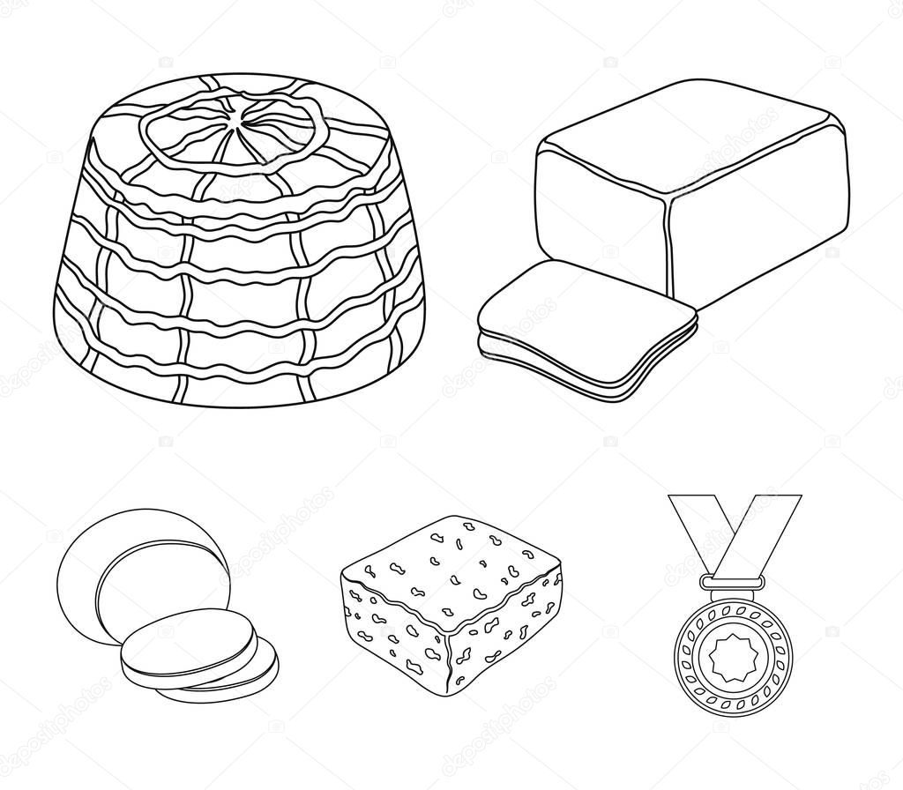
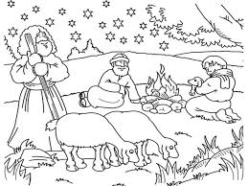
RICOTTA: Simbolo dell’omaggio dei pastori;

Slide 9
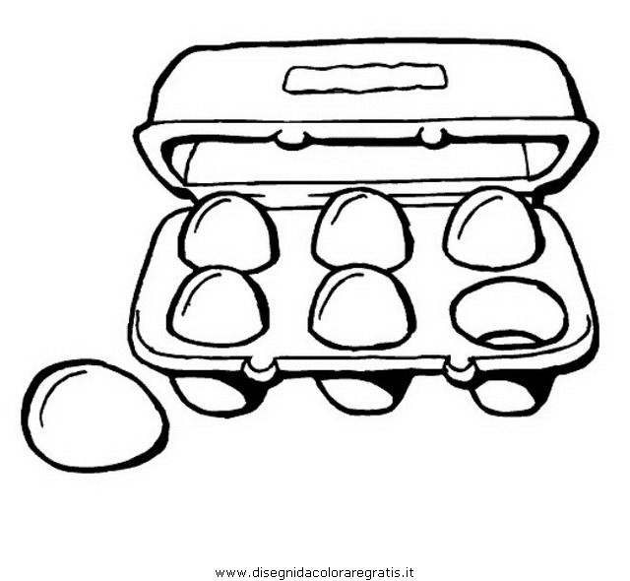
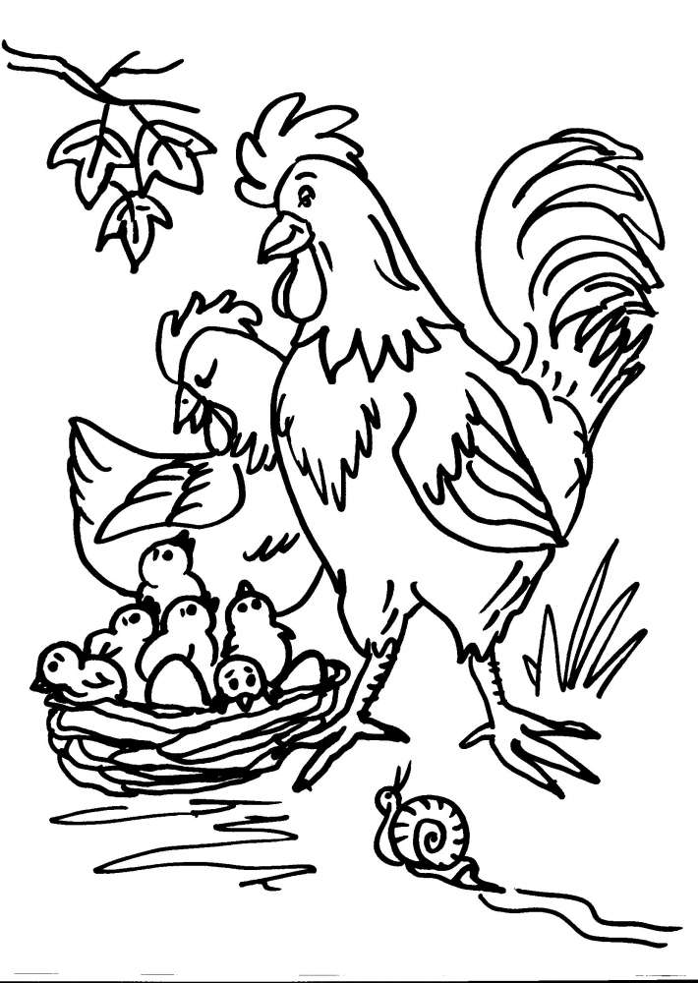

      UOVA: Simbolo della vita che nasce;

Slide 10
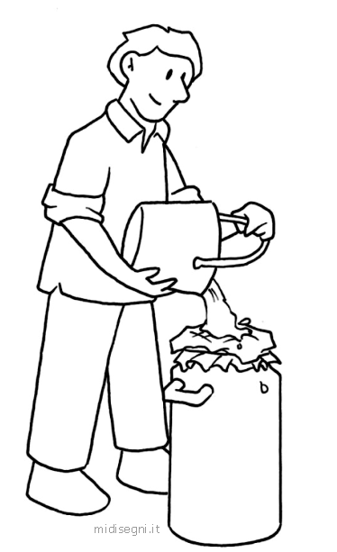
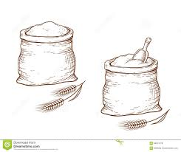

GRANO BOLLITO NEL LATTE: Simbolo dei due regni della natura;

Slide 11

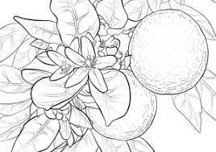
ACQUA DI FIORI D’ARANCIO: Simbolo dei profumi della terra;
CHE PROFUMO!

Slide 12

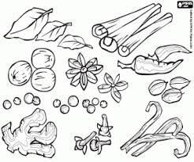
SPEZIE: Simbolo dei popoli più lontani del mondo;

Slide 13

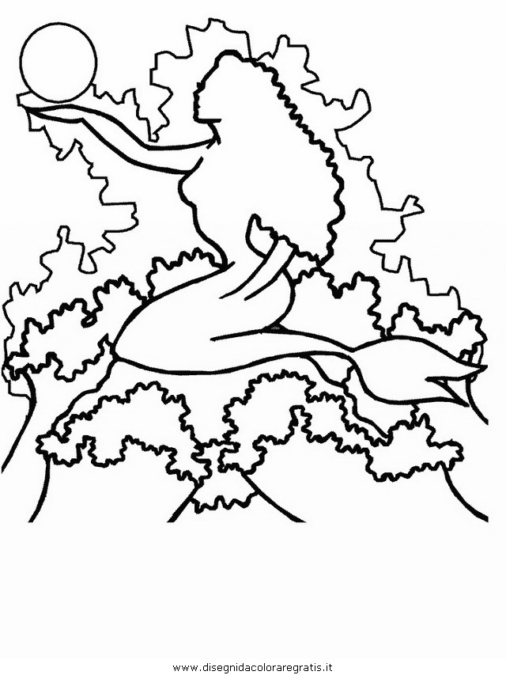
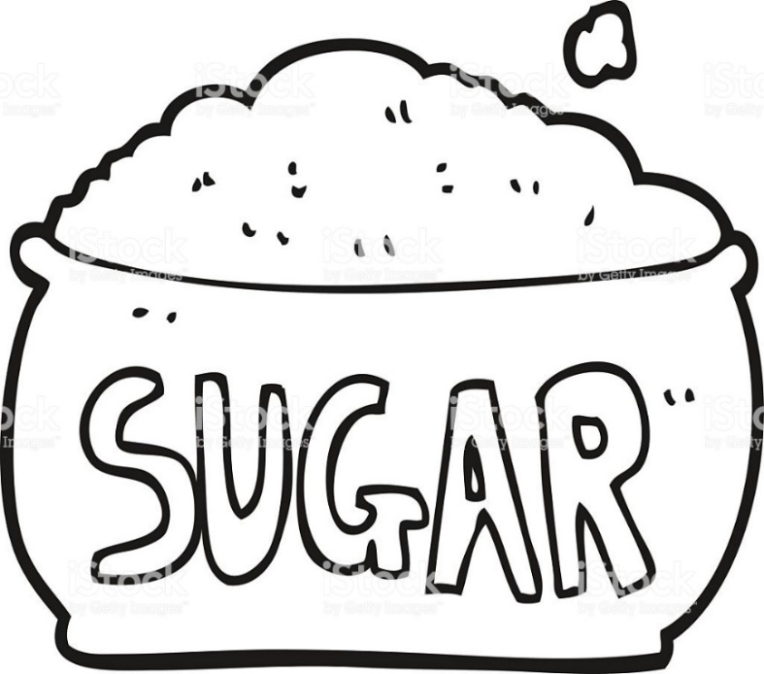
ZUCCHERO: Simbolo della dolcezza del canto di Partenope.

Slide 14

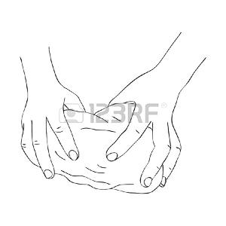

RICETTA TRADIZIONALE DELLA PASTIERA NAPOLETANA
Ingredienti
Per la pasta frolla:
250 g farina 00
100 g zuccchero
100 g burro
1 uovo medio
1 tuorlo
1 scorza d'arancia grattugiata
1 pizzico sale
Per la farcitura:
280 g grano cotto
450 g ricotta
200 g latte
30 g burro
200 g zucchero
4 uova medie
1 fialetta aroma fiori d'arancio
1 fialetta aroma vaniglia
110 g frutta candita a pezzetti

Slide 15
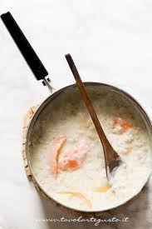
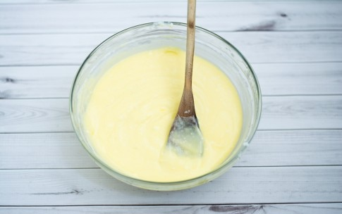
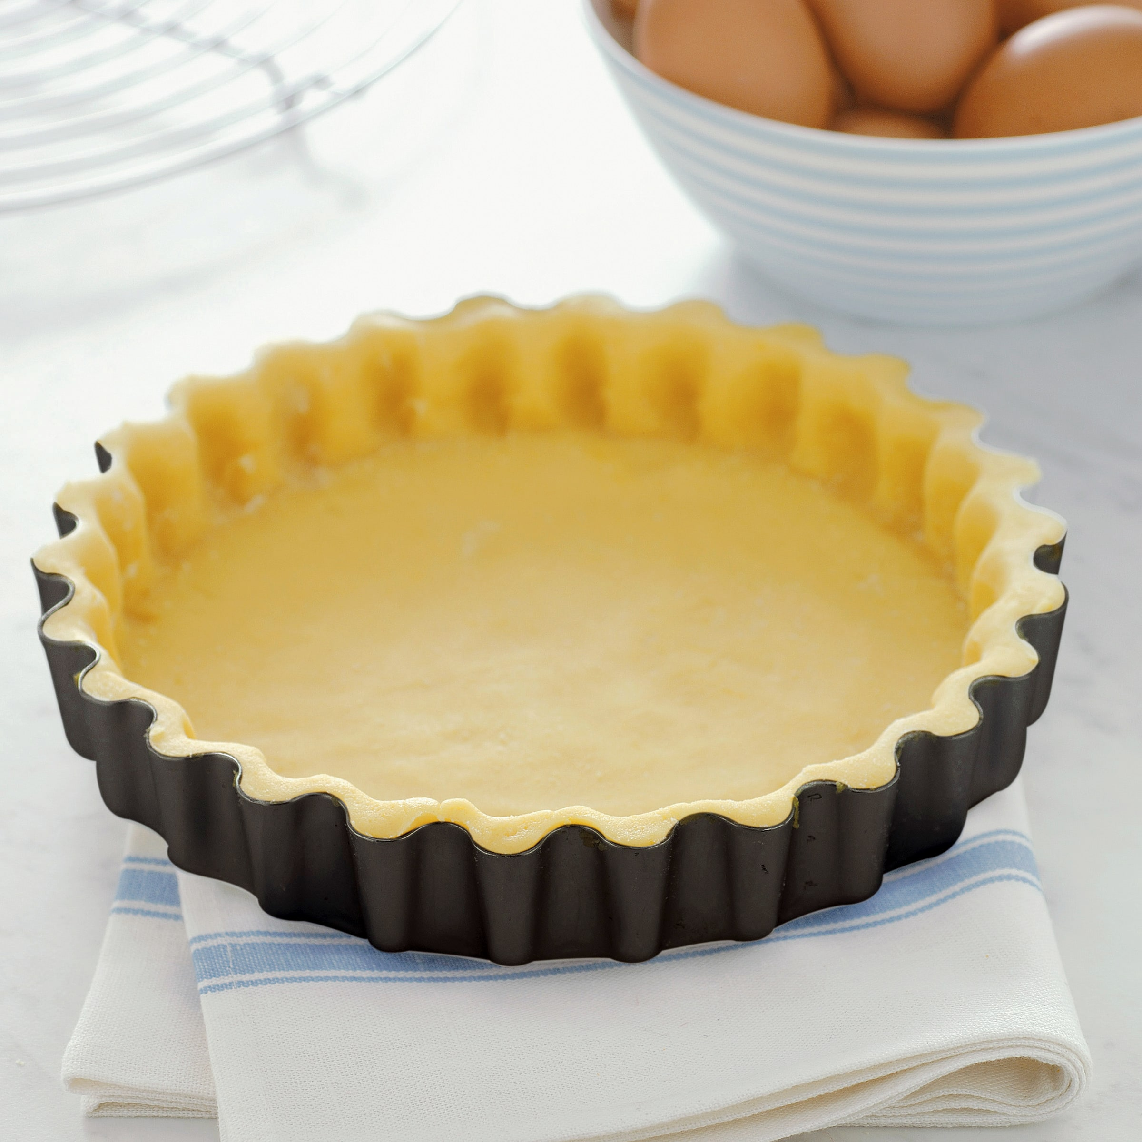
Preparazione
Prepara la pasta frolla:
in una ciotola metti la farina, lo zucchero, il burro morbido a pezzetti e le uova. Aggiungi anche il sale e la buccia d’arancia grattugiata e impasta con le mani fino ad ottenere un impasto omogeneo. Forma un panetto, ricopri con la pellicola e mettilo a riposare in frigorifero per tutta la notte
Preparate la farcitura:
metti il grano cotto in un tegamino assieme al latte ed al burro, fai cuocere a fiamma bassa per circa 15 minuti fino a che il composto non risulterà cremoso. Spegni e lasciate raffreddare completamente. La ricetta originale prevede che il grano venga usato intero, ma fate come me: mettetene tre quarti in un frullatore e frullate (renderà la crema più compatta e deliziosa, come si fa spesso nei ristoranti).
trucco per ottenere una crema morbida è consistente è quello di mescolarla con lo zucchero utilizzando le fruste elettriche per almeno 5-10 minuti. In questo modo si ottiene una crema che si amalgama perfettamente con gli altri ingredienti.
Metti la ricotta in una ciotola ed aggiungi le uova, la ricotta, lo zucchero, l’aroma di vaniglia, l’aroma fiori d’arancio e la frutta candita a pezzi.
Mescola ed amalgama per bene, poi fai riposare dentro al frigorifero.

Slide 16

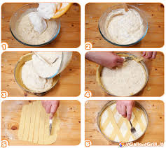
La pastiera napoletana è ancora più buona se la si lascia riposare almeno 2-3 giorni prima di mangiarla.
La pastiera napoletana è ancora più buona se la si lascia riposare almeno 2-3 giorni prima di mangiarla.
Riprendi la pasta frolla, stendine tre quarti con un mattarello (il resto servirà per le strisce di copertura )e rivestite una teglia tamburata-infarinata dal diametro di circa 22/24 cm. Ritaglia l’eccesso dai bordi con una rotella dentata. Versa la crema di ricotta e livellate con una spatola.
Spiana con il mattarello l’ultimo pezzo di pasta frolla e, con una rotella, ricavane delle strisce di circa 3 cm di larghezza e con queste rivesti la superficie della pastiera incrociando le losanghe tra loro, come per le crostate.
Scalda il forno a 180°C e fai cuocere la pastiera napoletana per circa 50 minuti. Tira fuori la pastiera napoletana e lasciala raffreddare completamente. Spolverizza con zucchero a velo, se preferisci.

Slide 17


LE MAESTRE VI INVIANO I MIGLIORI AUGURI DI UNA BUONA PASQUA…

Slide 18
…E SPERANO DI RIVEDERVI PRESTO PER UN ABBRACCIO FORTE PERCHE’…

Slide 19



TUTTO ANDRA’ BENE!
BUONA PASQUA!

Slide 20
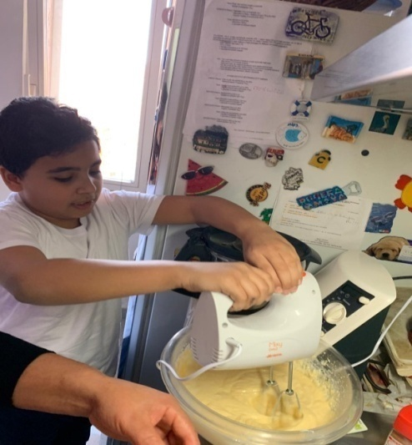
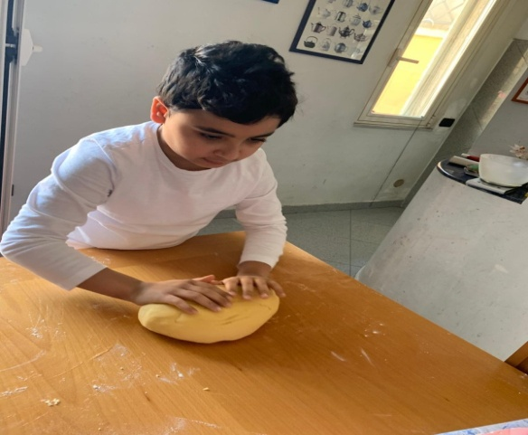
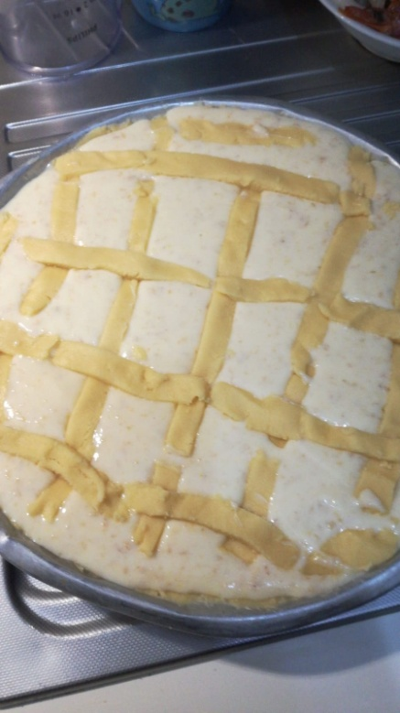
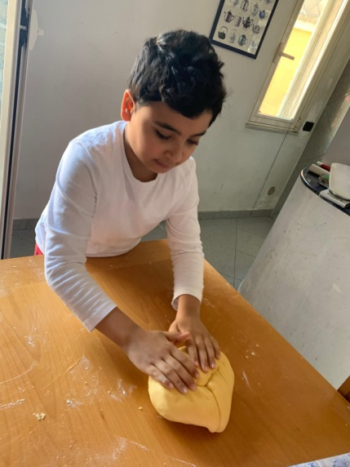
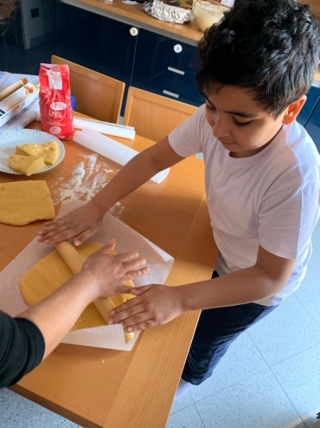
Un esempio dell’attività degli alunni

